Slide 1
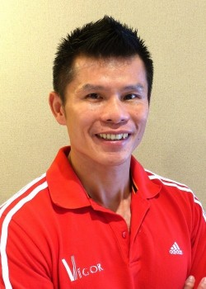
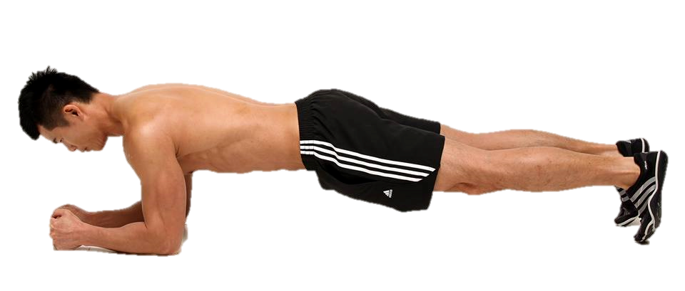
你運動對了嗎？
甘 思 元 教練
Kenny Kan
力格運動健護中心創辦人
教育部東區運科中心訓練委員
中華民國運動按摩協會理事長
中華國家隊運動健護教練
演講日期：102年12月4日(星期三) 18:00~21:00
舉辦地點：新體育館 視聽教室
你身體的運動模式有效率嗎？
你站對了嗎？走對了嗎？跑對嗎？
功能平衡與力量的平衡。
恢復保養。

